Slide 1
Лабораторная работа 1 Начало работы с MySQL. MySQL Workbench
Подготовил: Рудницкий Никита 2ИВТ(1)/2

Slide 2
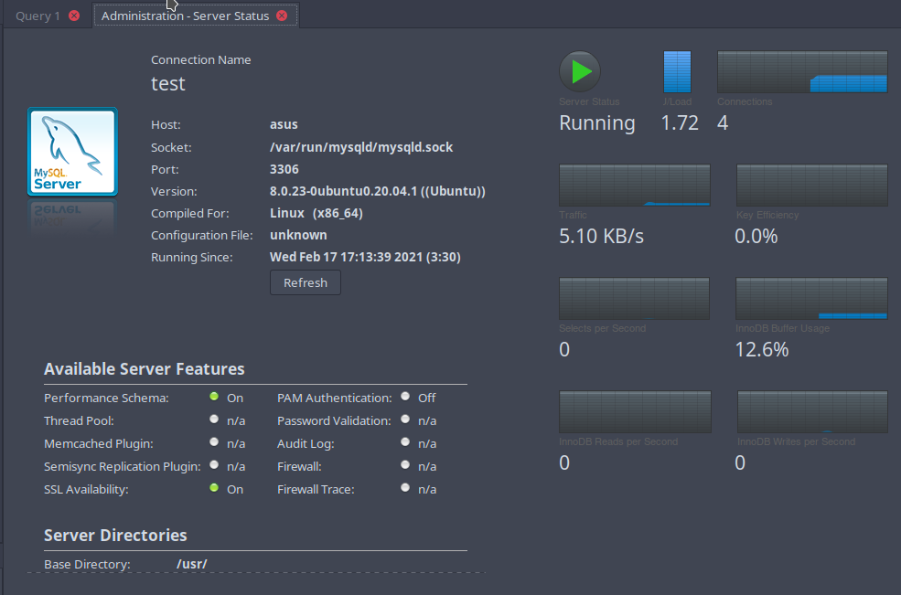
Management -> Server Status
Подраздел “Server Status”. В подразделе отображается общая информация о сервере и подключении к нему. Информация логически сгруппирована. Можно выделить следующие группы:
В шапке окна расположена общая информация о версии программы.
Доступные особенности сервера(включают в себя доступность SSL, валидация пароля и т.д.).
Каталоги сервера (сюда входит информация по доступному месту на жестком диске и логам).
Сводка по используемым ресурсам компьютера (ОЗУ, процессор и т. д.)
Информация по Master-Slave репликации.
Настройки соединения SSL.

Slide 3
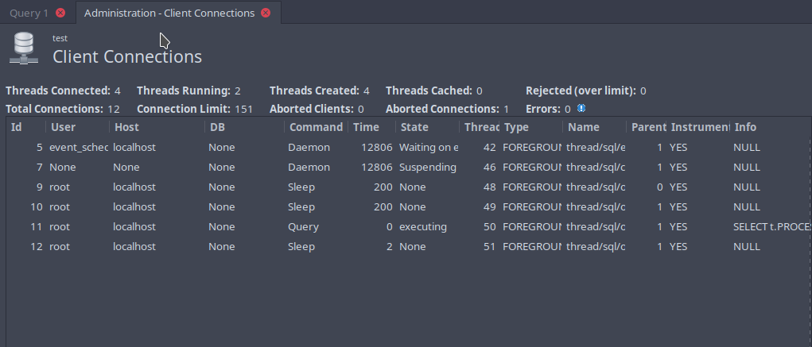
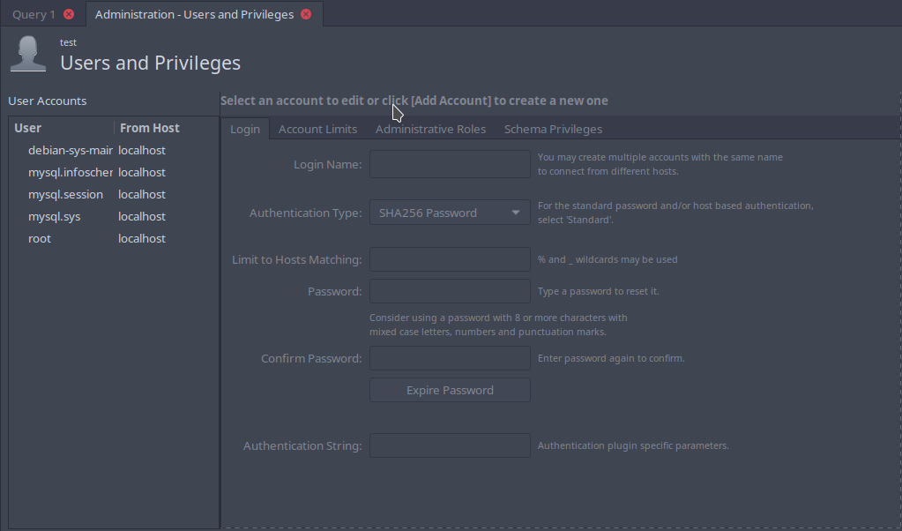
Management -> Client Connections & Users and Privileges
Подраздел “Client Connections”. В подразделе отображается информация о соединённых клиентах к БД.
Подраздел “Users and Privileges”. В подразделе описываются и редактируются права для пользователей БД.

Slide 4
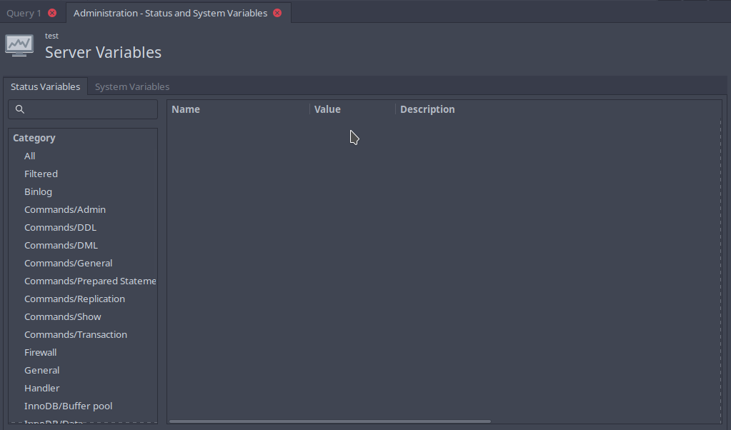
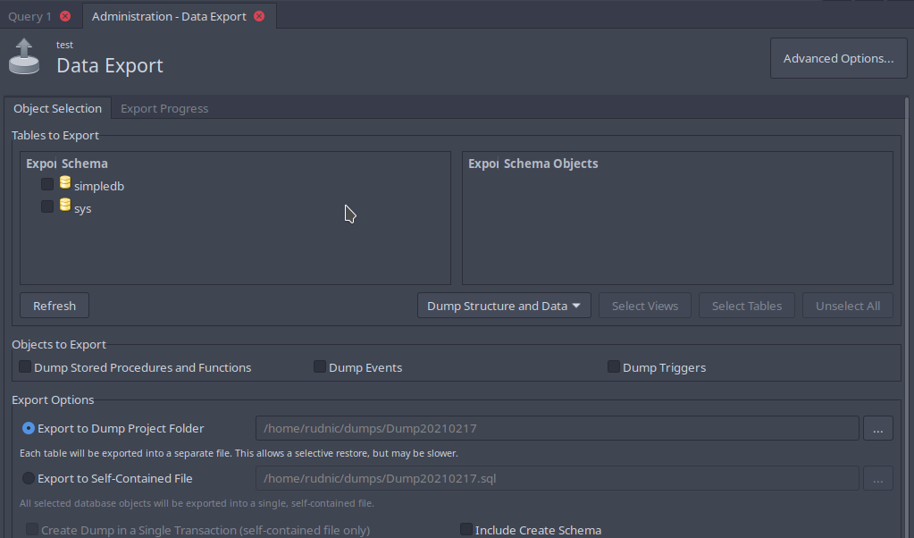
Management -> Status and System Variables & Data Export
Подраздел “Server Variables”. В подразделе расположена информация по состоянию серверных переменных и параметров.
Подраздел “Data Export”. В этом подразделе можно управлять экспортом различных данных из БД.

Slide 5
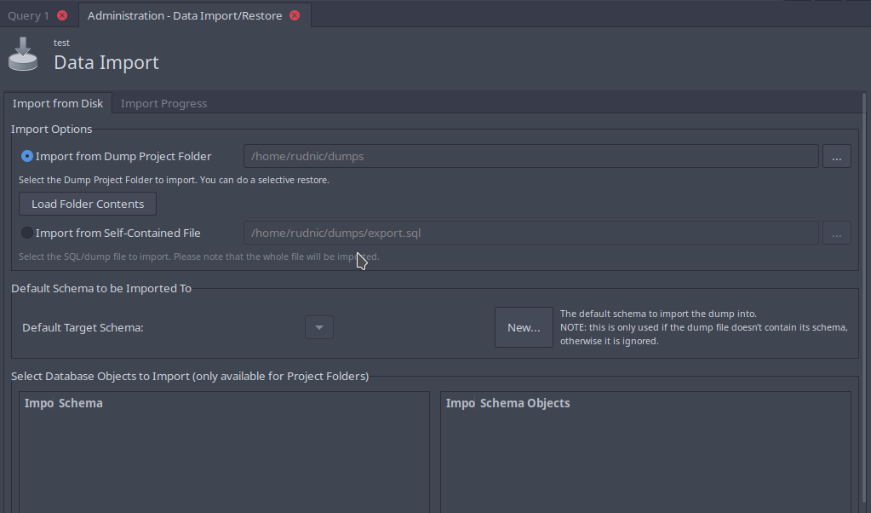
Management -> Data Import/Restore
Подраздел “Data Import/Restore”. В этом подразделе можно управлять импортом и восстановлением данных.

Slide 6
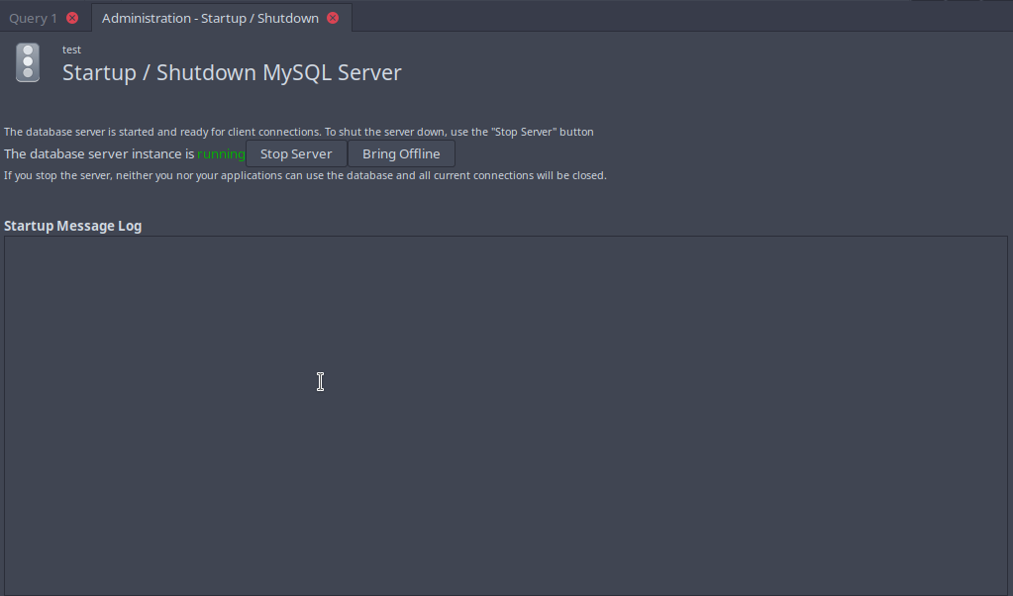
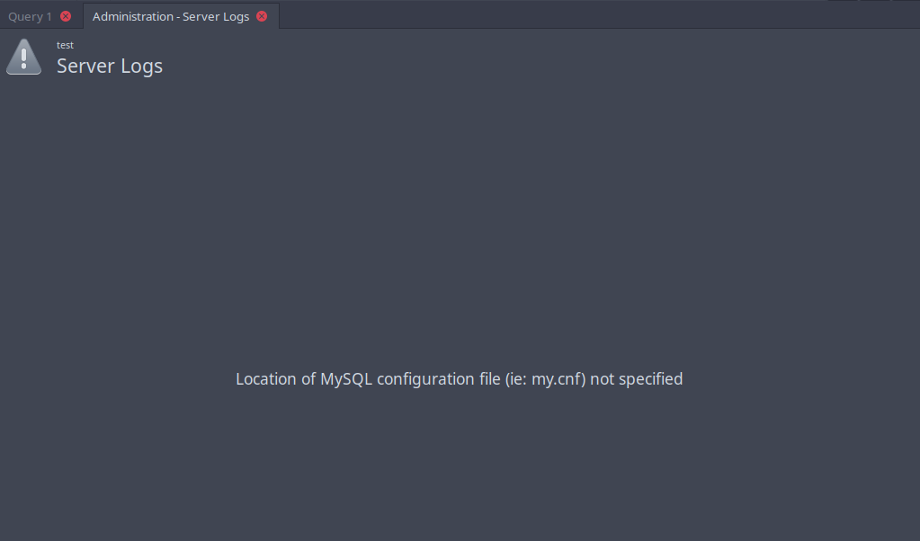
Instance -> Startup / Shutdown MySQL Server
Подраздел “Startup/Shutdown MySQL”. Здесь можно регулировать настройки Запуска/Остановки MySQL сервера и просмотреть логи
Подраздел “Server Logs”. Здесь содержатся логи завершенных процессов, ошибок и предупреждений сервера.

Slide 7
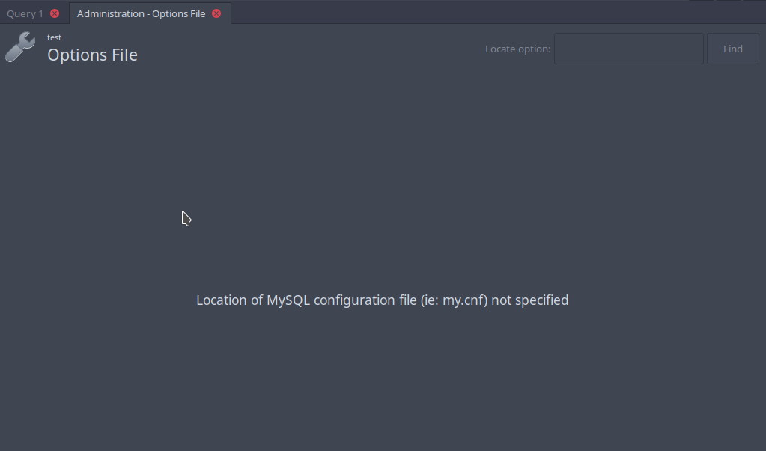
Instance -> Options File
Подраздел “Options File”. Общий подраздел настроек (баз данных, рабочей среды Workbench, логирования и т.д.).

Slide 8
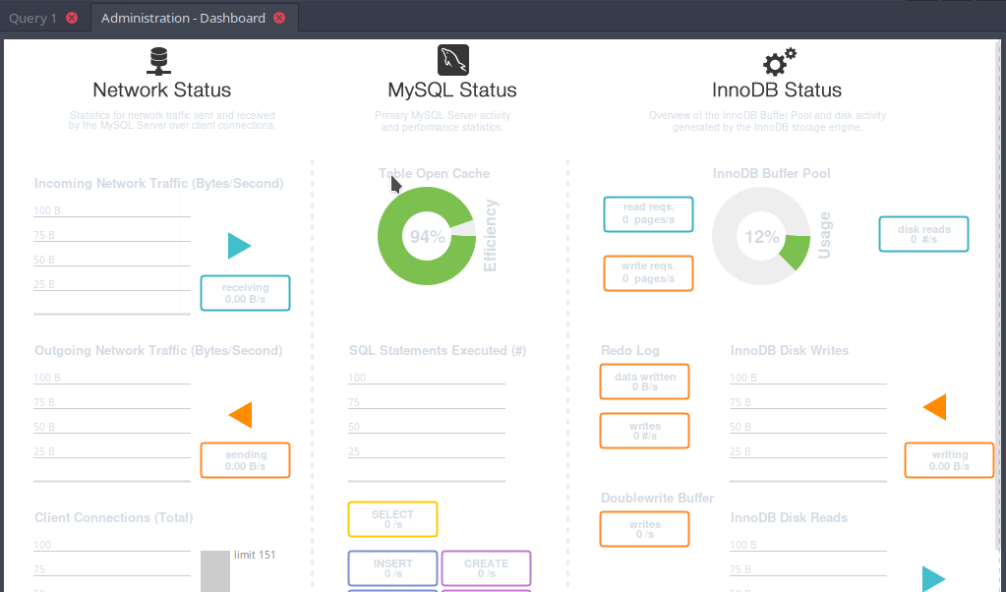
Performance -> Dashboard
Подраздел “Dashboard”.Это панель различных параметров сервера и базы данных, которые можно отслеживать в реальном времени.

Slide 9
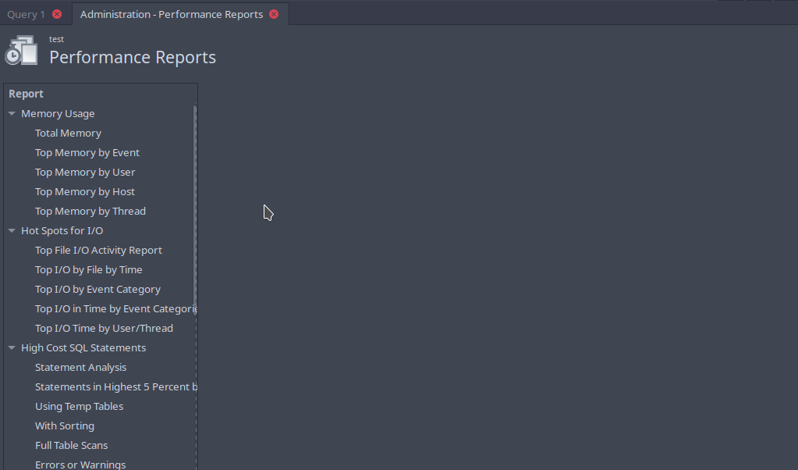
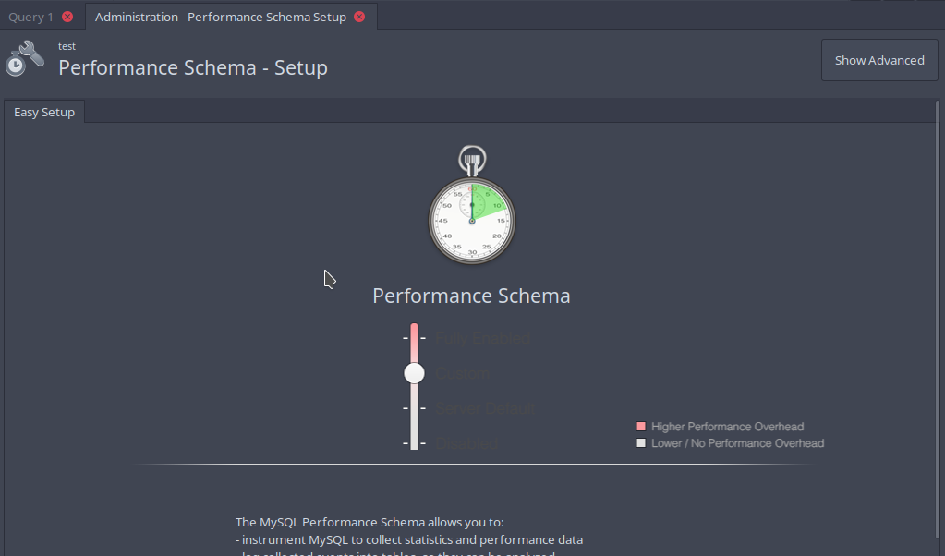
Performance -> Performance Reports & Schema Setup
Подраздел “Performance Reports”. Здесь можно запросить отчеты по быстродействию БД и сервера.
Подраздел “Performance Schema Setup”. Подраздел, в котором можно регулировать сбор информации о производительности БД.

Slide 10
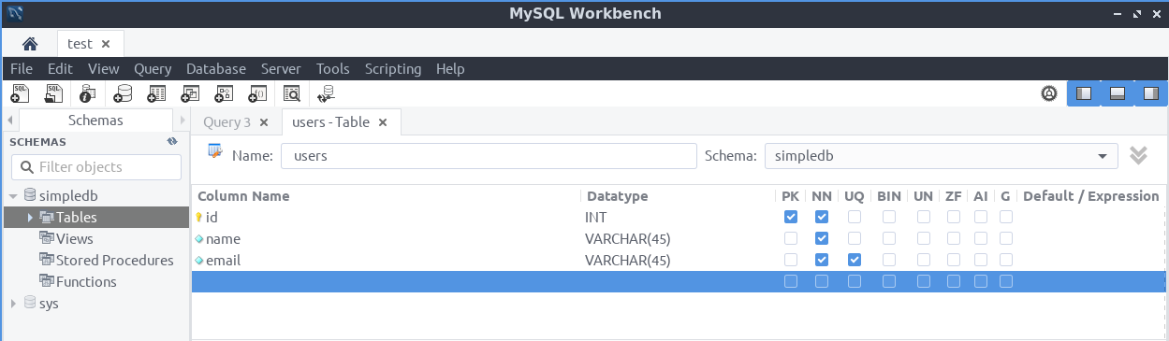
Задание 2 & Задание 3
CREATE TABLE `users` (
`id` int NOT NULL,
`name` varchar(45) NOT NULL,
`email` varchar(45) NOT NULL,
PRIMARY KEY (`id`),
UNIQUE KEY `email_UNIQUE` (`email`)
) ENGINE=InnoDB DEFAULT CHARSET=utf8;

Slide 11
Задание 4
Создание записей: INSERT INTO `simpledb`.`users` (`id`, `name`, `email`) VALUES ('1', 'Administrator', 'admin@gmail.com');
INSERT INTO `simpledb`.`users` (`id`, `name`, `email`) VALUES ('2', 'Ivan', 'ivan@gmail.com');
INSERT INTO `simpledb`.`users` (`id`, `name`, `email`) VALUES ('3', 'Andrew', 'andrew@gmail.com');
Редактирование: UPDATE `simpledb`.`users` SET `name` = 'Alexandr', `email` = 'alex@gmail.com' WHERE (`id` = '2');

Slide 12
Задание 5
ALTER TABLE `simpledb`.`users`
ADD COLUMN `gender` ENUM("M", "F") NULL DEFAULT NULL AFTER `email`,
ADD COLUMN `bday` DATE NULL DEFAULT '1970-01-01' AFTER `gender`,
ADD COLUMN `postal_code` VARCHAR(10) NULL DEFAULT NULL AFTER `bday`,
ADD COLUMN `rating` FLOAT NOT NULL DEFAULT 0.0 AFTER `postal_code`,
ADD COLUMN `created` TIMESTAMP NOT NULL DEFAULT CURRENT_TIMESTAMP AFTER `rating`;
Функция CURRENT_TIMESTAMP вернет текущую дату в формате ‘YYYY-MM-DD HH:MM:SS’

Slide 13
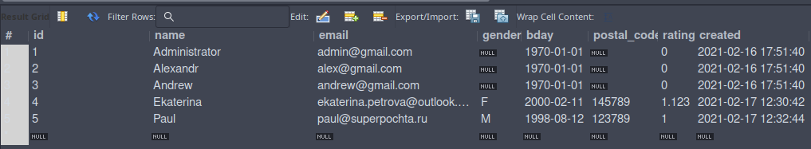
Задание 6 & Задание 7
INSERT INTO `` (`id`,`name`,`email`,`gender`,`bday`,`postal_code`,`rating`,`created`) VALUES (1,'Administrator','admin@gmail.com',NULL,'1970-01-01',NULL,0,'2021-02-16 17:51:40');
INSERT INTO `` (`id`,`name`,`email`,`gender`,`bday`,`postal_code`,`rating`,`created`) VALUES (2,'Alexandr','alex@gmail.com',NULL,'1970-01-01',NULL,0,'2021-02-16 17:51:40');
INSERT INTO `` (`id`,`name`,`email`,`gender`,`bday`,`postal_code`,`rating`,`created`) VALUES (3,'Andrew','andrew@gmail.com',NULL,'1970-01-01',NULL,0,'2021-02-16 17:51:40');
INSERT INTO `` (`id`,`name`,`email`,`gender`,`bday`,`postal_code`,`rating`,`created`) VALUES (7,'Ekaterina','ekaterina.petrova@outlook.com','F','2000-02-11','145789',1.123,'2021-02-17 12:43:00');
INSERT INTO `` (`id`,`name`,`email`,`gender`,`bday`,`postal_code`,`rating`,`created`) VALUES (8,'Paul','paul@superpochta.ru','M','1998-08-12','123789',1,'2021-02-17 12:43:00');

Slide 14
Задание 8
Если удалять запись из таблицы users, автоматически удаляться данные из таблицы resume, относящиеся к удалённому пользователю
CREATE TABLE `simpledb`.`resume` (
`idresume` INT NOT NULL AUTO_INCREMENT,
`userid` INT NOT NULL,
`title` VARCHAR(100) NOT NULL,
`skills` TEXT NULL,
`created` TIMESTAMP NULL DEFAULT CURRENT_TIMESTAMP(),
PRIMARY KEY (`idresume`),
INDEX `userid_idx` (`userid` ASC) VISIBLE,
CONSTRAINT `userid`
FOREIGN KEY (`userid`)
REFERENCES `simpledb`.`users` (`id`)
ON DELETE CASCADE
ON UPDATE CASCADE);

Slide 15
Задание 9
INSERT INTO `` (`idresume`,`userid`,`title`,`skills`,`created`) VALUES (1,1,'Resume','Python, C/C++','2021-02-17 14:36:05');
INSERT INTO `` (`idresume`,`userid`,`title`,`skills`,`created`) VALUES (2,1,'Resume 2','PHP','2021-02-17 15:24:32');
INSERT INTO `` (`idresume`,`userid`,`title`,`skills`,`created`) VALUES (3,2,'Alexandr Resume','DevOps','2021-02-17 15:25:40');
INSERT INTO `` (`idresume`,`userid`,`title`,`skills`,`created`) VALUES (4,3,'Andrew Resume','Java FullStack','2021-02-17 15:25:40');

Slide 16
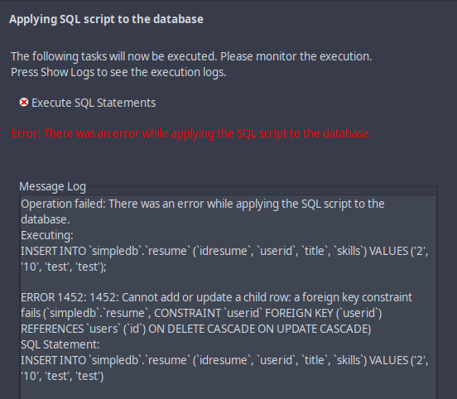
Задание 9
При попытке добавить в resume запись с несуществующим id таблицы user, Workbench выдаст ошибку при обработке SQL запроса

Slide 17
Задание 10
UPDATE `simpledb`.`users` SET `id` = '10' WHERE (`id` = '1');
DELETE FROM `simpledb`.`users` WHERE (`id` = '2');
При изменении информации о пользователе в таблице users автоматически произойдут изменения в таблице resume

